Slide 1

QTA: közterületi üzemeltetés-támogató alkalmazás
A közterületi üzemeltetés új korszaka – okos város, tiszta város
6 év - 250 000 objektum - 8 700 000 esemény fotókkal
A QTA a Google Felhőben, Kubernetes környezetben fut: stabil, magas a rendelkezésre állása és rugalmasan alkalmazkodik a terheléshez.

Slide 2
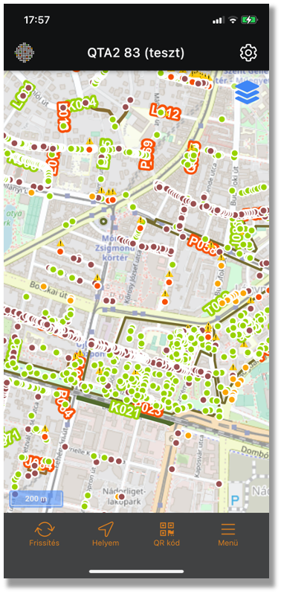
Mi a QTA?
Gyakorlati igényekre épülő, hazai fejlesztésű, korszerű alkalmazás csomag, amely a közterületi üzemeltetést és karbantartást támogatja.
A munkaszervezést, ellenőrzést és jelentéstételt böngészőben futó asztali alkalmazás segíti.
A terepi felmérést, a munkavégzés dokumentálását Android és Apple mobil alkalmazás szolgálja ki.
Támogatja a különböző bejelentéseket, Interneten és mobil alkalmazás használatával.

Slide 3
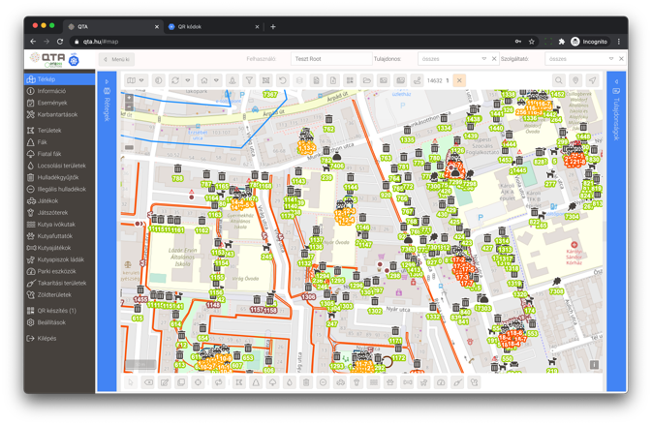
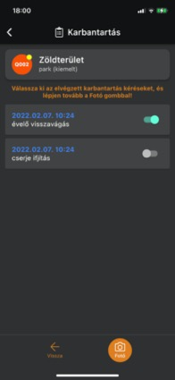
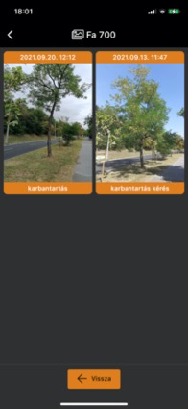
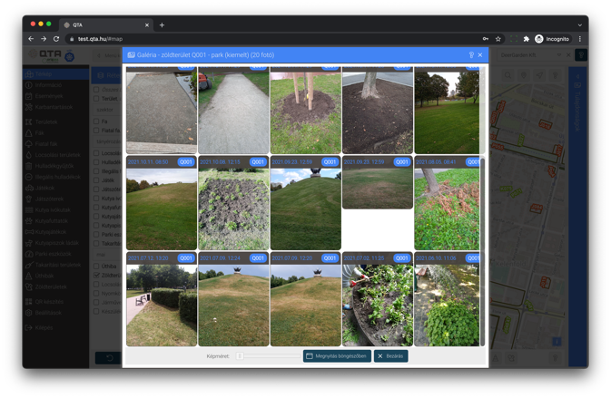
Támogatott munkafolyamatok
Hulladékgyűjtők, kutyapiszok ládák ürítése
Zöldterületek kezelése, fenntartása
Növények (kandeláber, dézsa)
Épületek, bérlakások karbantartásai
Parki eszközök karbantartása
Fiatal fák tányérozása, metszése, locsolása
Koros fák ápolása
Illegális hulladékok bejelentése, elszállítása
Játszóterek és játékok ellenőrzése, javítása
Kutyafuttatók és berendezéseik üzemeltetése
Takarítási területek nyomkövetése
Közvilágítás
Közlekedés
Úthibák bejelentése, kijavítása
Szenzor állomások
Egyéb feladatok

Slide 4
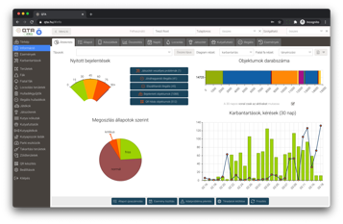
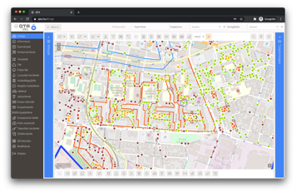
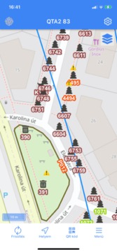
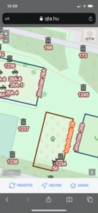
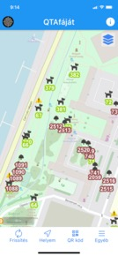

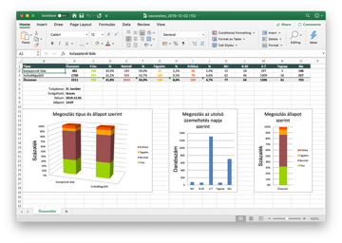
Hogyan működik?
Vezetői
információk
Tervezés, felügyelet
iOS és Android mobil
app
Adatbázis és háttér rendszer
Bejelentés (nyilvános térkép,
lakossági mobil
alkalmazás)
Külső adatok
GPS, ultrahangos
locsolásmérő,
IoT jeladók stb.
Jelentések,
kimutatások

Slide 5
Üzemeltetési modell
Üzemeltetés
Friss
Normál
Figyel-meztetés
Kritikus
Automata
állapot
frissítés
Beállítható az üzemeltetés gyakorisága

Slide 6
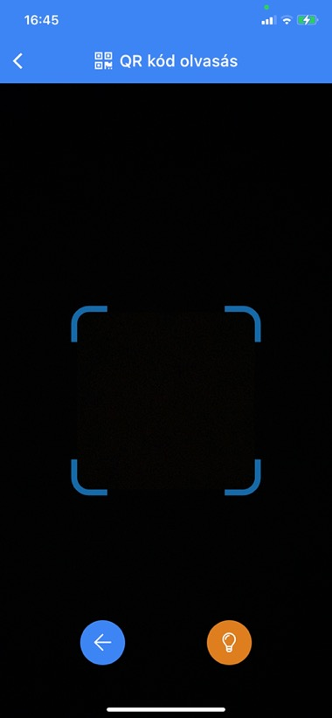
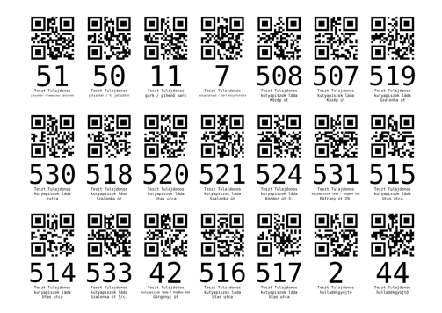

QR kódok
Időjárás és UV ellenálló,
öntapadós címkék
A QR kódokat az alkalmazásból ki lehet nyomtatni

Slide 7
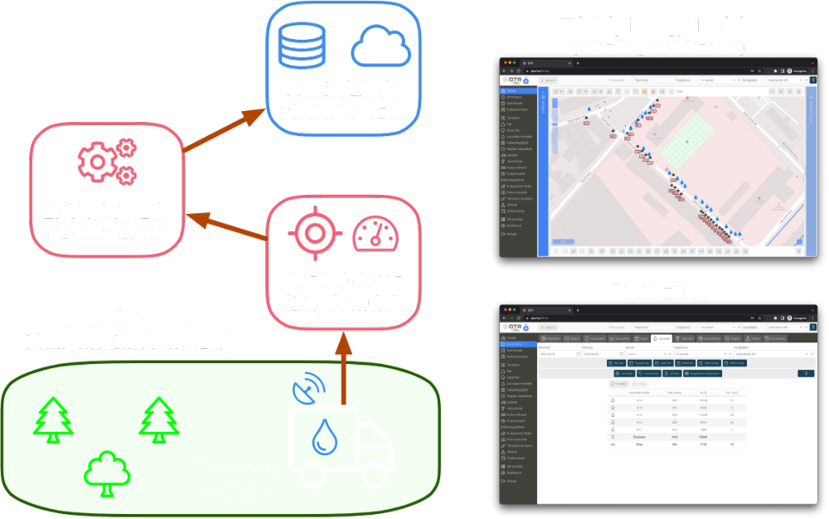
Locsolás monitoring

Slide 8
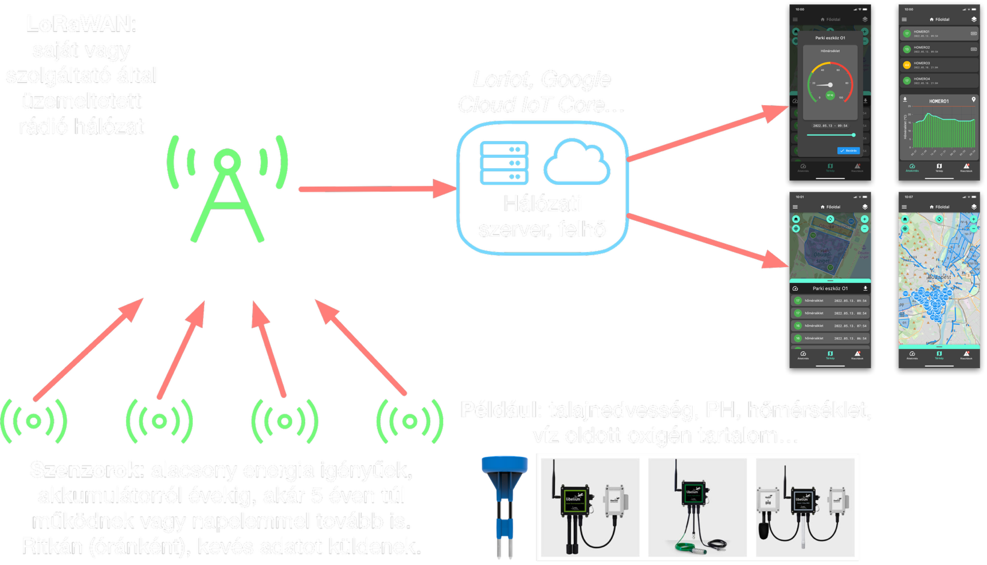
LoRaWAN IoT szenzor és monitoring

Slide 9
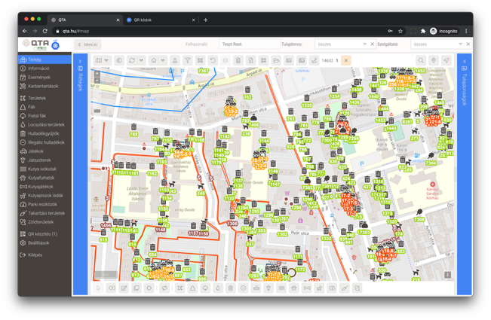
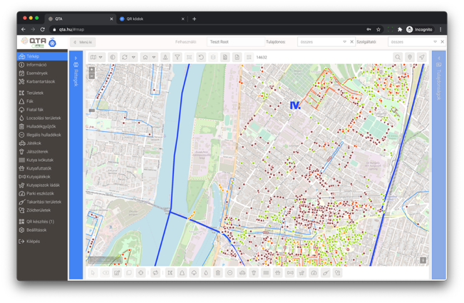
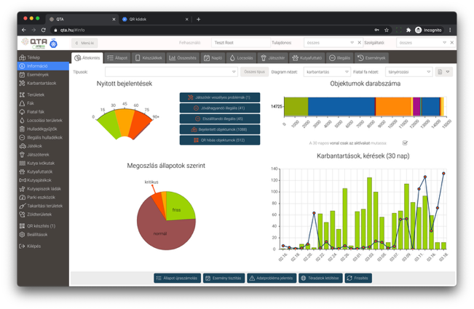
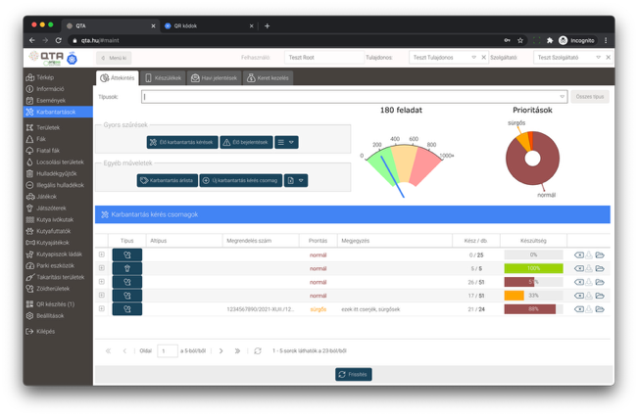

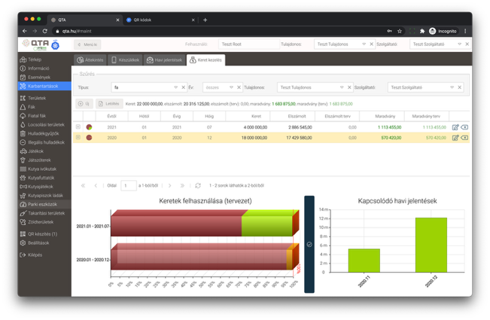
Asztali alkalmazás

Slide 10
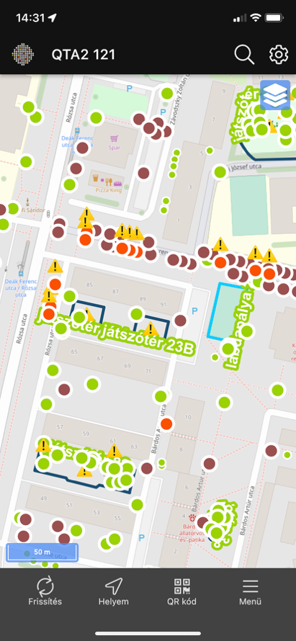
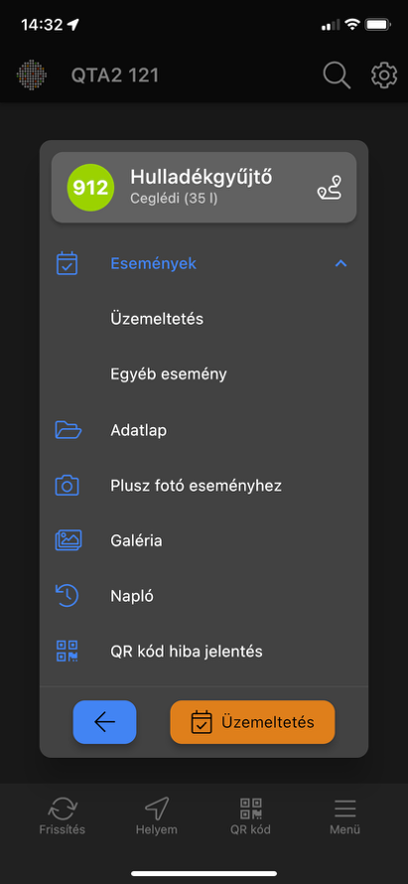
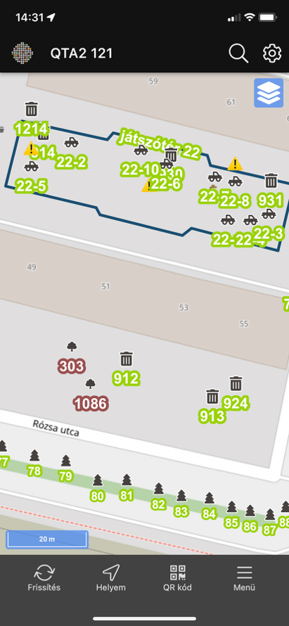
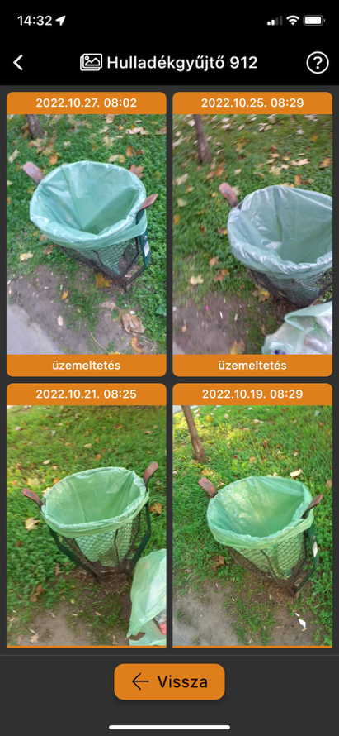
QTA 2 mobil alkalmazás

Slide 11
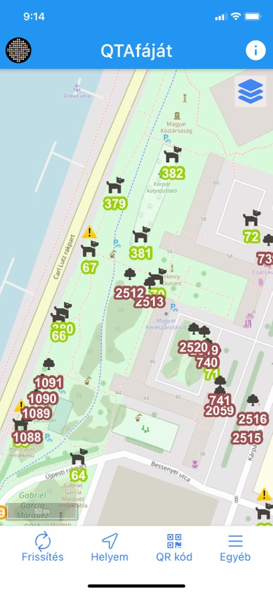
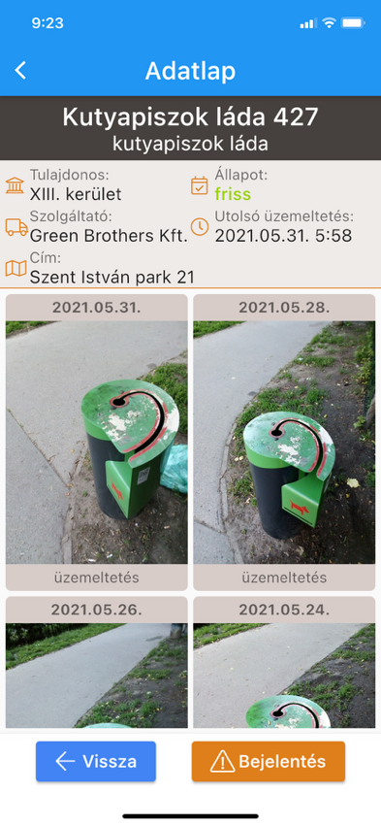
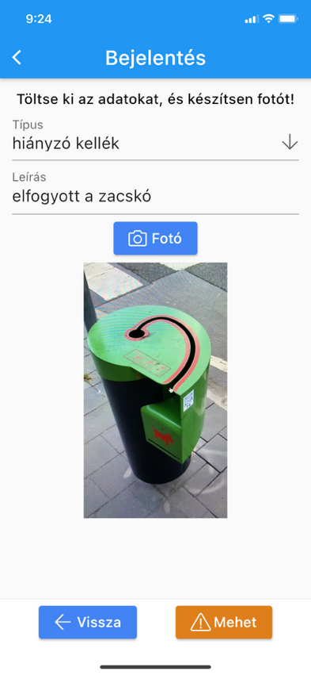
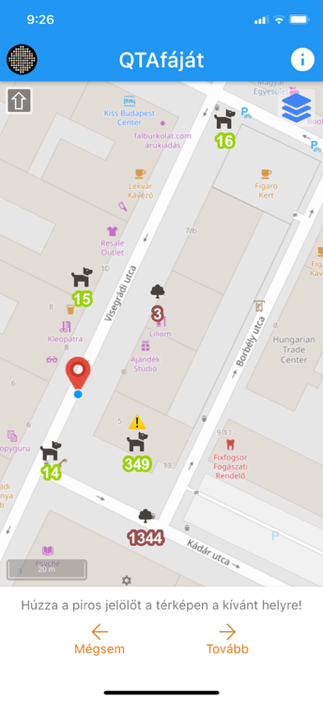
Lakossági mobil alkalmazás

Slide 12
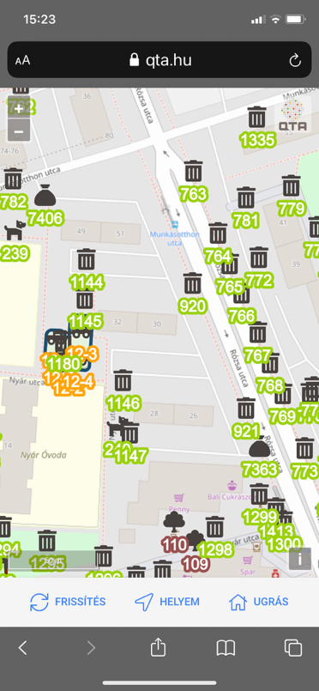
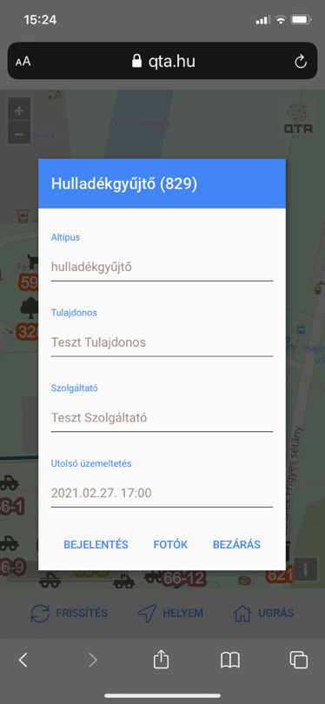
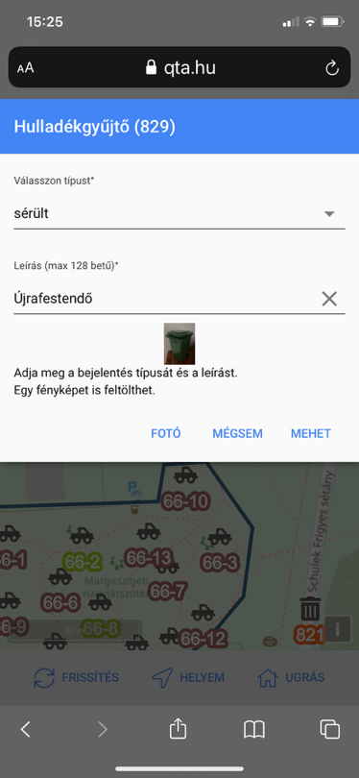
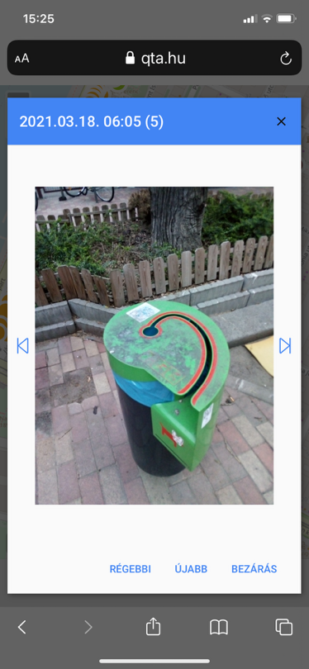
Nyilvános térkép - bejelentések

Slide 13
Eredmények
Teljesítmény javulás
Elégedettség növekedése
Folyamatos és egyszerű felügyelet
Automatikus kimutatások
Pontosabb tervezés és kivitelezés
Naprakész adatbázis
Köszönjük figyelmüket!

